Slide 1
Поняття локальної і глобальної комп’ютерної мережі. Історія створення інтернету
Підготувала:
учениця 7(11) А класу
Покачайло Анастасія

Slide 2
Історія створення інтернету
Інтернет – це великий комплекс, що включає локальні мережі й автономні комп’ютери, з’єднані між собою будь-якими засобами зв’язку, а також програмне забезпечення, що забезпечує взаємодію всіх цих засобів на основі єдиного транспортного протоколу ТСР і адресного протоколу ІР.
Слово "Інтернет" стало для нас вже звичним і часто використовуваним. Але з'явився Інтернет порівняно недавно.

Slide 3

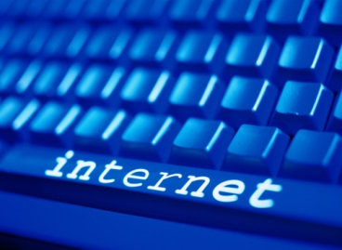
Але перш ніж інтернет став таким, яким він є в даний час, він пройшов багато етапів розвитку. Першим з етапів став запуск в 1957 році першого штучного супутника Землі. Саме ця подія дало основний поштовх до розвитку мережі. Через багато років, в 1976 році Роберт Меткалф створив першу локальну мережу. З часом, кількість комп'ютерів, об'єднаних в мережу стало рости, і до початку 1989 року їх налічувалося вже понад 10 тисяч, також в цей час появилися перші інтернет провайдери- компанії, що надають послуги доступу до всесвітньої мережі.
У 1989 році Тім Бернерс-Лі представив публіці прообраз Інтернету в його сучасному вигляді, ввівши в ужиток мова гіпертекстової розмітки, поняття HTML, HTTP, URL, URI і інші. А вже 6 серпня 1991 заробив найперший сайт в історії Інтернету. А в 1993 році був створений перший інтернет-оглядач Mosaic, який створив Марк Андрессен . У 1996 році зростає конкуренція між інтернет - браузерами Mosaic і Internet Explorer від компанії Microsoft. У світі на той момент вже було 12 800 000 хостів і близько 500 тисяч сайтів. У 2002 році користувачів мережі ставати 689 млн. чоловік та 172 млн. хостів.

Slide 4
Локальна мережа
Лока́льна комп'ю́терна мере́жа (англ. Local Area Network (LAN)) являє собою об'єднання певного числа комп'ютерів (іноді досить великого) на відносно невеликій території. В порівнянні з глобальною мережею (WAN), локальна мережа зазвичай має більшу швидкість обміну даними, менше географічне покриття та відсутність необхідності використовувати запозиченої телекомунікаційної лінії зв'язку.
Локальна комп'ютерна мережа — комп'ютерна мережа для обмеженого кола користувачів, що об'єднує комп'ютери в одному приміщенні або в рамках одного підприємства.

Slide 5
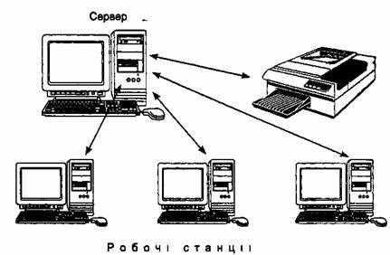
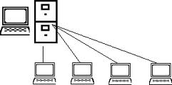
Історія виникнення мереж
Із розвитком нових досягнень в технологіях мереж на початку 80-х років мережі почали поширюватись. Кожна компанія створювала власні стандарти та обладнання, технічні засоби мереж та програмне забезпечення. Ця конкуренція привела до несумісності створених технологій, та виникненню проблем узгодження обладнання. Необхідно було робити повне оновлення обладнання.
Спочатку були створені стандарти LAN. Ці стандарти були відкритим набором директив для створення мережевих технічних засобів та програмного забезпечення. Апаратне забезпечення різних компаній було узгоджено, що давало можливість будувати надійні і стабільні LAN.

Slide 6
Склад локальної мережі
Комп'ютери
Мережеві адаптери
Мережеві пристрої
Периферійні пристрої
Передавальне середовище
За допомогою локальної мережі один комп'ютер отримує доступ до ресурсів іншого, таких, як дані та периферійні пристрої (принтери, модеми, факси тощо). Використання комп'ютерних мереж дає можливість розподілу ресурсів великої вартості, покращання доступу до інформації, виконувати швидке та якісне прийняття рішень. Прикладом застосування цієї технології може бути E-mail.

Slide 7
Переваги об'єднання комп'ютерів у локальну мережу
Перевагами об'єднання комп'ютерів у локальну мережу є:
Розподіл даних (Data Sharing). Дані в мережі зберігаються на центральному комп’ютері та можуть бути доступні для будь-якого комп’ютера, підключеного до мережі, тому не потрібно на кожному робочому місці мати накопичувач для зберігання однієї ітієї ж інформації.
Розподіл ресурсів (Resource Sharing). Периферійні пристрої можуть бути доступні для всіх користувачів мережі (наприклад, факс або лазерний принтер).
Розподіл програм (Software Sharing). Усі користувачі мережі можуть мати доступ до програм, які були один раз централізовано встановлені. При цьому повинна працювати мережна версія відповідних програм.
Електронна пошта (Electronic Mail). Усі користувачі мережі можуть передавати або приймати повідомлення.

Slide 8
Глобальна мережа
Глоба́льна мере́жа — англ. Wide Area Network,(WAN)— комп'ютерна мережа, що охоплює величезні території (тобто будь-яка мережа, чиї комунікації поєднують цілі мегаполіси, області або навіть держави і включають в себе десятки, сотні а то і мільйони комп'ютерів).Інші ж мережі зазвичай не виходять за межі кімнати, будівлі, або ж специфічного регіону мегаполіса (тобто міста). Взаємодія між абонентами такої мережі може здійснюватися на базі телефонних ліній зв'язку, радіозв'язку та систем супутникового зв'язку. Глобальні обчислювальні мережі дозволять вирішити проблему об'єднання інформаційних ресурсів всього людства і організації доступу до цих ресурсів.

Slide 9
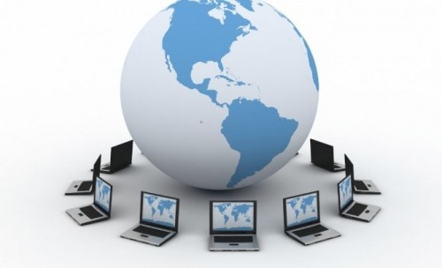
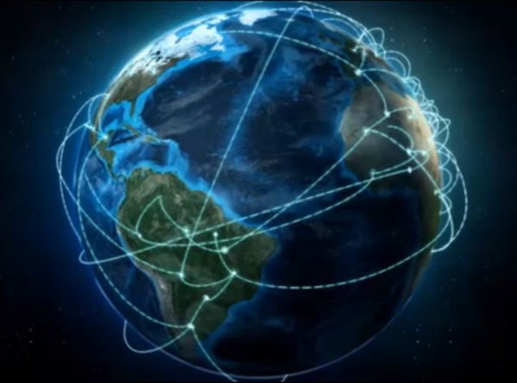
Хронологічно першими з'явилися саме глобальні мережі (глобальні мережі, WAN), тобто мережі, об'єднувальні територіально розосереджені комп'ютери, можливо перебувають у різних містах і країнах. Саме при побудові глобальних мереж були вперше запропоновані і відпрацьовані основні ідеї і концепції сучасних обчислювальних мереж. Такі, наприклад, як багаторівнева побудова комунікаційних протоколів, технологія комутації пакетів, маршрутизація пакетів в складових мережах.
Глобальні комп'ютерні мережі дуже багато успадкували від інших, набагато більш старих і поширених глобальних мереж - телефонних. Головним результатом створення перших глобальних комп'ютерних мереж була відмова від принципу комутації каналів, протягом багатьох десятків років успішно використовувався в телефонних мережах.

